Slide 1
Karbohidrat Monosakarida
Iqbal rifanda pebriansah
THP B
2154051006

Slide 2
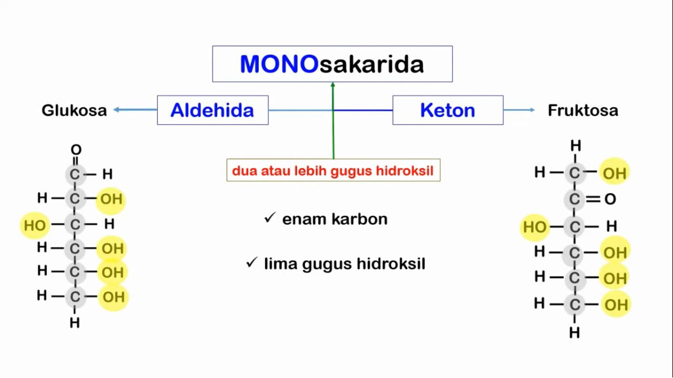
Apa itu Monosakarida?
Monosakarida (dari Bahasa Yunani mono: satu, sacchar: gula) yaitu senyawa karbohidrat dalam wujud gula yang paling sederhana. Beberapa monosakarida benar rasa manis. Sifat umum dari monosakarida yaitu larut air, tidak berwarna, dan benar wujud padat kristal. Contoh dari monosakarida yaitu glukosa (dextrosa), fruktosa (levulosa), galactosa, xylosa dan ribosa. Monosakarida adalah senyawa pembentuk disakarida (seperti sukrosa) dan polisakarida (seperti selulosa dan amilum).

Slide 3
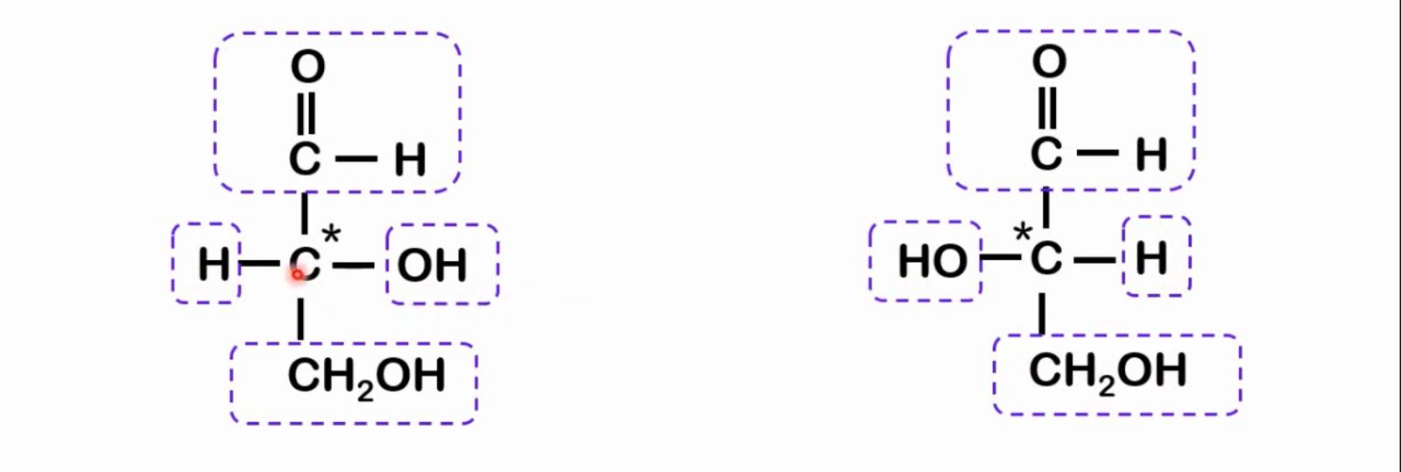
Pusat Asimetrik Monosakarida
Monosakarida memiliki atom karbon yang mengikat 4 gugus yang berbeda pada keempat tangannya atom karbon tersebut dinamakan atom karbon asimetri atau atom karbon kiral.
Contoh :
Atom karbon yang ditandai bintang mengikat 4 gugus berbeda yaitu aldehid, metanol, hidrogen, dan hidroksil.
Atom C ini disebut atom C Asimetris atau atom Kiral.
Perbedaan pada kedua molekul ini terletak pada posisi OH, keduanya disebut dengan isomer geometri.C-asimetrik

Slide 4
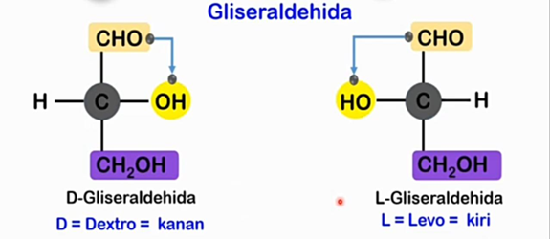
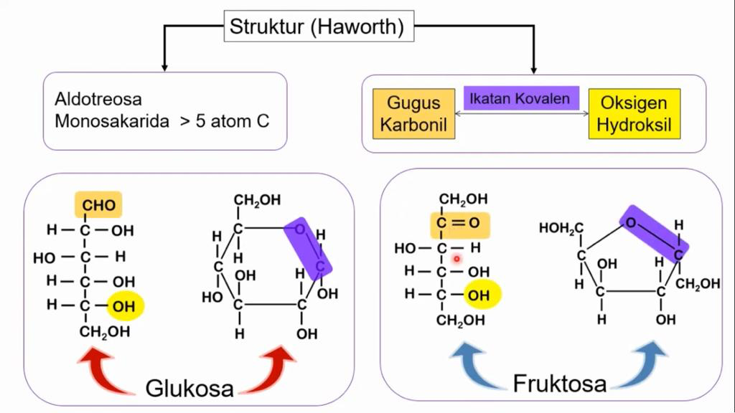
Karena monosakarida memiliki atom C asimetrik maka secara fisika monosakarida memiliki sifat sebagai senyawa yang dapat memutar polarisasi cahaya atau dengan kata lain monosakarida bersifat optik aktif.
C-asimetrik sifat optik aktif
Struktur haworth
Struktur haworth disebabkan interaksi gugus karbonil dan oksigen pada hidroksil yang membentuk ikatan kovalen.

Slide 5
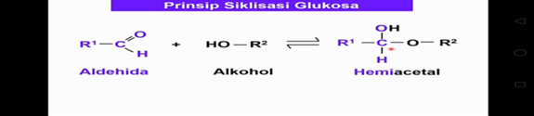
Prinsip siklisasi glukosa
Glukosa memiliki gugus aldehid dengan rantai sampinng R1 dan alkohol dengan rantai samping R2. interaksi aldehid dan alkohol akan berada pada kesetimbangan untuk membentuk hemiacetal.
Prinsip siklisasi fruktosa
Fruktosa memiliki gugus keton yang mengikat R1, R2 dan alkohol yang mengikat R3. interaksi antara keton dan alkohol membentuk hemiketal, dimana oksigen akan terikat pada karbon dan H pada alkohol akan membentuk gugus OH baru pada hemiketal.

Slide 6
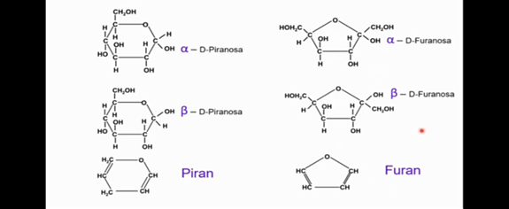
Pengelompokan
Dari struktur diklik dapat di kelompokkan gula kedalam :
-cincin piran
-cincin furan

